Slide 1
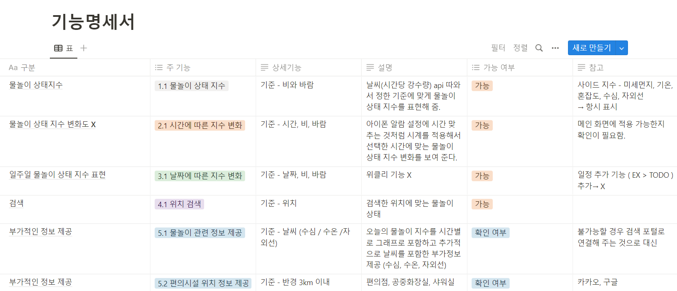
파도파도

Slide 2
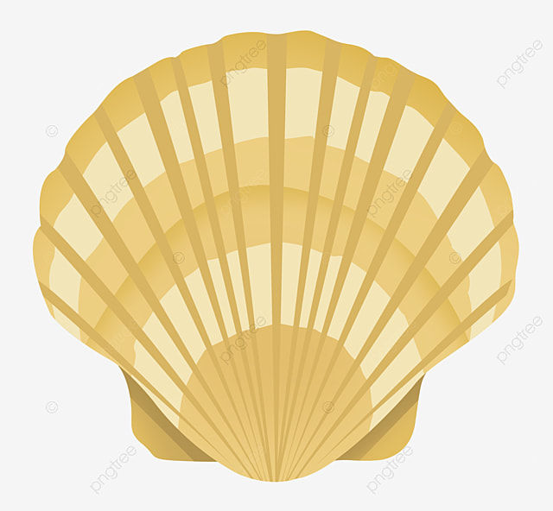
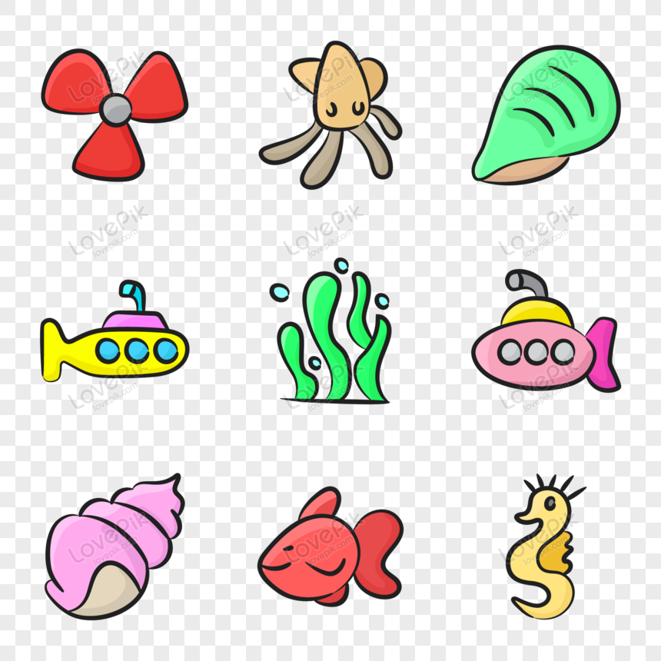
파도파도
물놀이 지역을 검색하세요 !

Slide 3
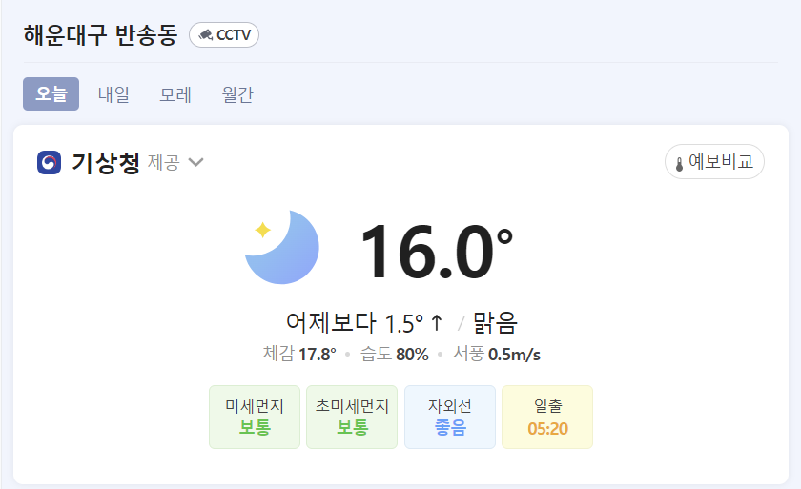
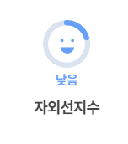

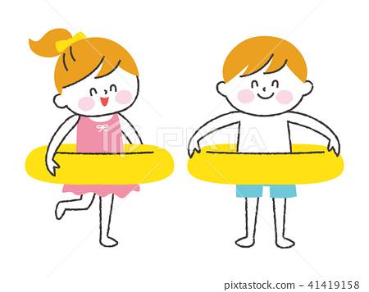

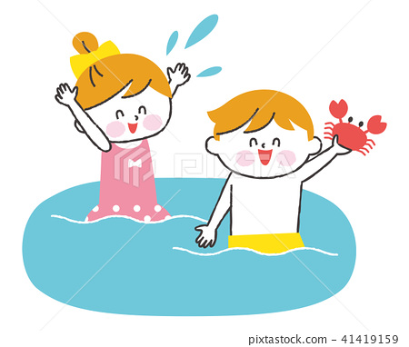
파도파도
해운대
오늘의 물놀이지수
편의시설 찾기
일주일 물놀이 지수
물놀이 지수
0~4 4~8 8~12 12~16 16~20 20~24 (시)

Slide 4
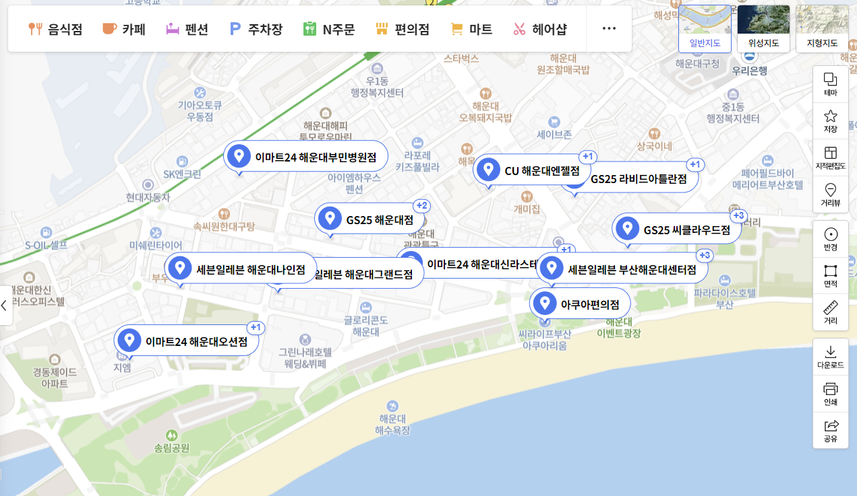
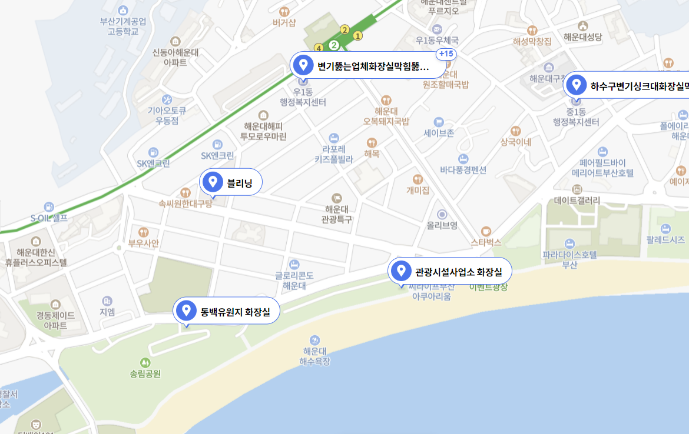
파도파도
해운대
오늘의 물놀이지수
편의시설 찾기
일주일 물놀이 지수

Slide 5
파도파도
해운대
오늘의 물놀이지수
편의시설 찾기
일주일 물놀이 지수
최고 좋음
매우 주의
좋음
최고 좋음
좋음
최고 좋음
주의
좋음

